Slide 1
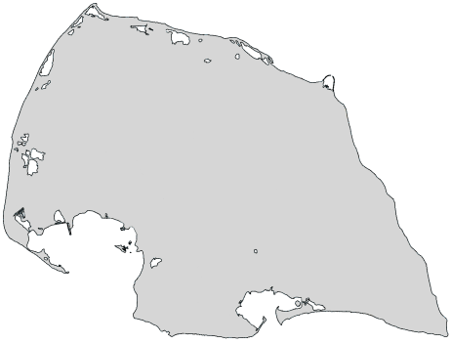

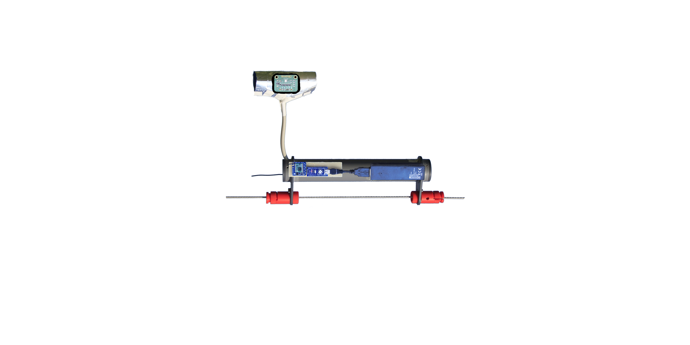
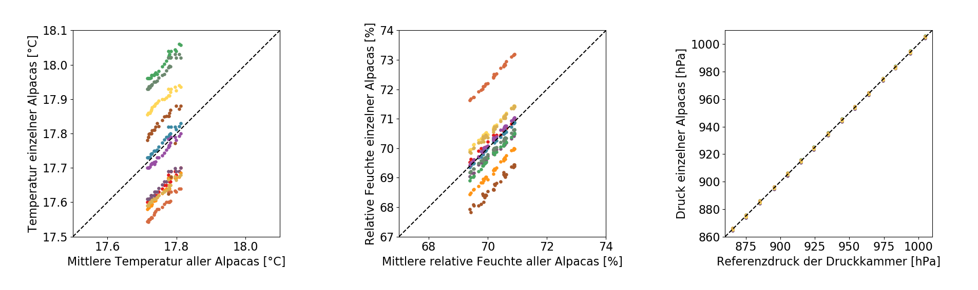
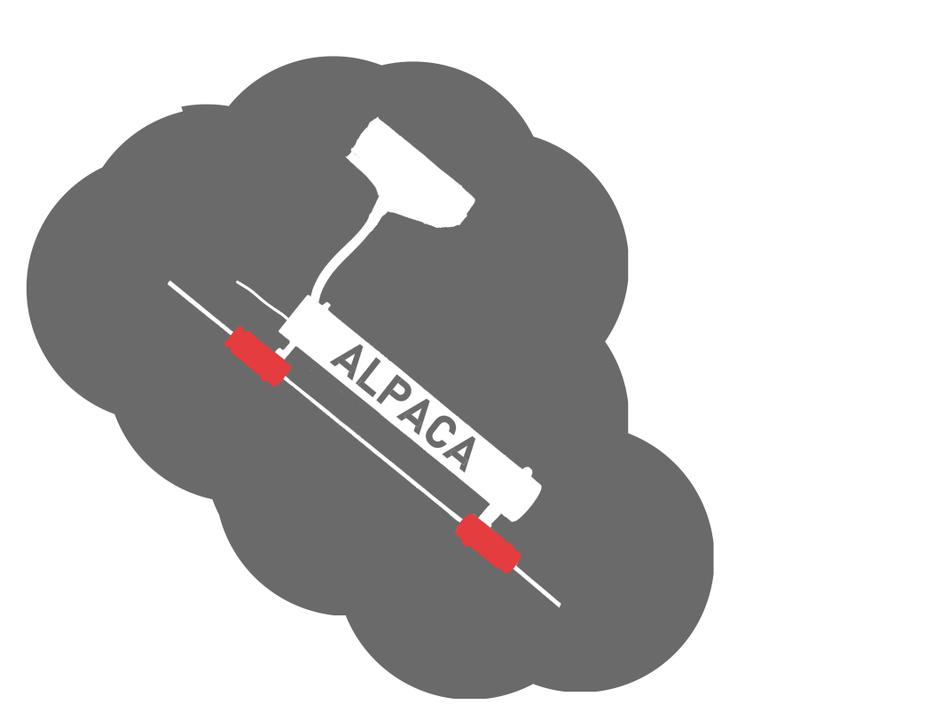


ALPACA: The Arduino-based Low-cost Profiler of Atmospheric Conditions using Automated sending
2018
Laura Dietrich, Henning Dorff, Jakob Dörr,
Joscha Fregin, Theresa Lang, Simon Michel
Sensor: BME280
Temperaturbereich: -40°C - 85°C (±0,5 K bei 25°C)
Feuchtebereich: 0% - 100% (±3 % bei 80%)
Druckbereich: 300 hPa - 1100 hPa ( ±1 hPa)
Kalibration: Sehr linearer Fehler, nur BIAS Korrektur nötig
Gehäuse
Befestigung an der Leine
Gesamtgewicht mit Inhalt: 270 g
Datenübertragung
RFM95W:
Reichweite: 1km
Maximale Datenübertragungsrate 300 kbit/s
Strahlungsschutz
Offenes Aluminiumrohr zur Belüftung mit isolierender Innenbeschichtung
Strahlungsfehler ohne Schutz beträgt bis zu 3 K
Arduino Nano
Mikrocontroller basierend auf 8-bit AVR RISC
Powerbank
Stromverbrauch: 11 mA
Kapazität: 2000 mAh
Abbildung 1: Aufbau eines ALPACAs
Meteorologisches Institut, Universität Hamburg
Centrum für Erdsystemforschung und Nachhaltigkeit (CEN)
www.mi.uni-hamburg.de
www.cen.uni-hamburg.de

